Slide 1
Clase 126 — Explotación de heap: fundamentos
parte 5 explotacion de sistemas y binarios
Programa de Ciberseguridad Moderna

Slide 2
🎯 Objetivo
• Entender cómo funciona el heap de glibc (ptmalloc2): chunks, cabeceras de tamaño, bins y arenas.
• Sin este modelo mental, las técnicas de explotación de heap (UAF, double free, tcache poisoning) son
• magia negra. Aprenderás a inspeccionar el heap en vivo con pwndbg y a razonar sobre cómo malloc/free
• reorganizan la memoria.

Slide 3
📚 Resultados de aprendizaje
• Al finalizar, el alumno podrá:
• Describir la estructura de un chunk: prevsize, size, flags, datos.
• Explicar los tipos de bins (tcache, fast, small, large, unsorted).
• Inspeccionar el heap con heap, bins, visheapchunks de pwndbg.
• Predecir cómo malloc/free reutilizan memoria.
• Reconocer dónde nacen las corrupciones de heap.

Slide 4
🗺️ Temas
• 1 — Arena y heap
• 2 — Chunk: size y flags (PREVINUSE)
• 3 — tcache (glibc ≥ 2.26)
• 4 — fastbins
• 5 — unsorted/small/large bins
• 6 — top chunk
• 7 — Herramientas pwndbg de heap

Slide 5
🧠 Explicación en profundidad
• Hasta ahora la explotación ha vivido en la pila. El heap es la otra gran región de memoria
• —la de la asignación dinámica, malloc/free en C, new/delete en C++— y tiene sus propias
• vulnerabilidades, más complejas pero igual de graves. La diferencia esencial: en la pila la
• disposición es rígida y la conoce el compilador; en el heap, el gestor de memoria (el
• allocator) decide dinámicamente dónde colocar cada asignación, siguiendo estructuras de datos
• internas que el atacante puede corromper y manipular. Entender esas estructuras es el
• prerrequisito de todo lo que sigue, porque la explotación de heap consiste en engañar al

Slide 6
📖 Definiciones y características
• Chunk: unidad de asignación del heap con cabecera (size) y datos. Clave: el bit PREVINUSE
• indica si el chunk previo está en uso.
• tcache: caché por-hilo de chunks liberados (glibc moderna). Clave: LIFO, con puntero next
• manipulable → tcache poisoning.
• fastbin: lista LIFO de chunks pequeños que no se consolidan de inmediato. Clave: histórico
• objetivo de fastbin dup.
• unsorted bin: lista temporal de chunks recién liberados antes de clasificarlos. Clave: filtra

Slide 7
📔 Glosario
• Término — Definición concisa
• Heap — Región de asignación dinámica (malloc/free)
• Allocator — Gestor que decide dónde colocar cada asignación
• ptmalloc — Allocator por defecto de glibc
• Arena — Región del heap que atiende a un conjunto de hilos
• Chunk — Bloque de memoria con metadatos delante
• size / flags — Tamaño del chunk y bits de estado en la cabecera

Slide 8
🧰 Herramientas y preparación
• Compila un programa de práctica que reserve y libere chunks con malloc/free.

Slide 9
🧪 Laboratorio guiado
• Programa heapdemo.c:
• Depura en pwndbg poniendo breakpoints tras cada malloc/free:
• Tras los dos free, observa bins y verás a y b en el tcache del tamaño 0x40.
• Comprueba el orden LIFO: c reutiliza la dirección de b (el último liberado).
• Examina la cabecera de un chunk con x/4gx <dirchunk-0x10> e identifica prevsize y size
• (con el bit PREVINUSE).
• Repite reservando chunks grandes (0x500) para verlos ir al unsorted/large bin y nota los punteros

Slide 10
✍️ Ejercicios
• Dibuja el layout de dos chunks contiguos indicando dónde está size de cada uno.
• Muestra con pwndbg el contenido del tcache tras liberar 3 chunks iguales.
• Explica por qué tcache es LIFO y qué implica para la reutilización.
• Reserva un chunk > 0x408 y observa a qué bin va al liberarlo.
• Localiza el top chunk y su size en visheapchunks.
• Identifica el next de un chunk en tcache (dónde apunta).

Slide 11
📝 Reto verificable
• Con un programa que reserve y libere varios chunks, demuestra en pwndbg que el tcache es LIFO
• prediciendo qué dirección devolverá el siguiente malloc.
• Criterio de aceptación: predices correctamente la dirección devuelta por un malloc posterior
• basándote en el estado del tcache mostrado por bins.

Slide 12
⚠️ Errores comunes
• No ves tcache — glibc antigua (<2.26); revisa versión
• size "raro" (+1) — El bit PREVINUSE está puesto; enmascara con & ~0x7
• Chunks no se consolidan — tcache/fastbin no consolidan; usa tamaños mayores
• Direcciones cambian — ASLR; desactívalo para estudiar el layout
• Confundir datos con metadatos — El usuario ve el puntero a datos, no a la cabecera

Slide 13
❓ Preguntas frecuentes
• ❓ ¿Por qué estudiar glibc y no otro asignador? Es el más común en Linux/CTF. jemalloc/tcmalloc
• tienen internals distintos.
• ❓ ¿El tamaño que pido es el tamaño del chunk? No: se redondea e incluye metadatos; malloc(0x30)
• suele dar un chunk de 0x40.
• ❓ ¿Necesito memorizar todos los bins? Domina tcache y fastbins primero; son los más explotados en
• glibc moderna.

Slide 14
🔗 Referencias
• The Shellcoder's Handbook, cap. de heap. Wiley.
• glibc malloc internals (sploitfun) — <https://sploitfun.wordpress.com/2015/02/10/understanding-glibc-malloc/>
• how2heap (Shellphish) — <https://github.com/shellphish/how2heap>
• Azeria Labs, heap exploitation — <https://azeria-labs.com/heap-exploitation-part-1/>

Slide 15
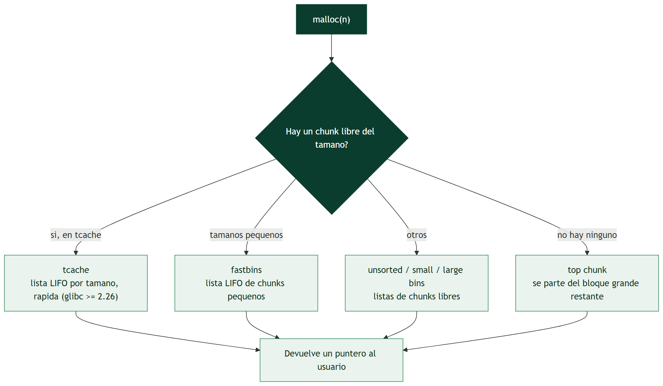
Diagrama de la clase

